Slide 1
“Embora a superioridade de seu espírito o eleve muito acima do vulgo, você possui a arte de colocar-se ao alcance de todos...”
Erasmo de Rotterdam (1469 – 1536), em “O Elogio da Loucura”, sobre Sir. Thomas More (São Tomás Morus)
(1478 – 1535)

Slide 2
Cefalosporinas
José Maria Cavalcanti Constant
José Maria Cavalcanti Constant
UNCISAL
UFAL

Slide 3
Cefalosporinas
Betalactâmicos - Ácido-7-aminocefalosporânico (7 ACA)
Mecanismo de ação: Bactericidas de parede
Eliminação renal, em atividade

Slide 4
Cefalosporinas – Efeitos adversos
Alergia, eosinofilia, mielotoxicidade (rara)
Alergia cruzada com penicilina:
20% - Cefalosporinas de 1ª geração
10% - Cefalosporinas de 3ª geração
Potencial nefrotoxicidade (Cefaloridina)
Associação com aminoglicosídios - Cautela
Indução enzimática (Cefalosporinas de 3ª geração)

Slide 5
Cefalosporinas de 1ª geração
Espectro
Cocos Gram-positivos (estafilococos)
Cocos Gram-negativos.
Bacilos G+ e alguns G- (Klebsiella, Salmonella, E.coli)
Treponema pallidum (Sífilis)

Slide 6
1ª geração: tipos
Cefalotina e cefazolina ⇨ uso parenteral.
Cefalexina, Cefaclor e Cefadroxil ⇨ uso oral.
Cefalotina
I.V.
Meia vida ⇨ 6 horas
Dose ⇨ 50 a 100 mg/Kg/Dia
Cefazolina
I.V.
Meia vida ⇨ 8 horas.
Dose ⇨ 30 a 50 mg/Kg/Dia
Concentração biliar

Slide 7
1ª geração: tipos
Cefalotina e cefazolina ⇨ uso parenteral.
Cefalexina, Cefaclor e Cefadroxil ⇨ uso oral.
Cefalexina
V.O.
Meia vida ⇨ 6 horas
Dose ⇨ 30 a 50 mg/kg/dia
Cefaclor
V.O.
Meia vida ⇨ 12 horas
Dose ⇨ 20 a 40 mg/kg/dia
Haemophilus (boa atividade)
Cefadroxil
V.O.
Meia vida ⇨ 12 horas
Dose ⇨ Adulto - 1 a 2 g/dia
Criança - 25 a 50 mg/kg/dia

Slide 8
Cefalexina
Apresentações:
suspensão 250 mg / 5 ml
comprimidos 500 mg
Usado ambulatorialmente em: tonsilites, otites, sinusites, infecções cutâneas por Estreptococos e Estafilococos, tráqueo-bronquites, infecção urinária e bacteriúria assintomática em gestantes

Slide 9
Cefaclor
Apresentações:
suspensão 250 mg / 5 ml
cápsulas 500 mg
comprimidos 500 e 750 mg
Indicações especiais – sinusites e otites (Estafilococo e Haemophilus influenzae B)

Slide 10
1ª geração – farmacocinética
Com exceção da Cefazolina, não alcançam níveis biliares terapêuticos
Não determinam níveis liquóricos
Eliminação renal, em atividade

Slide 11
Cefalosporinas de 2ª geração
Espectro: idêntico ao das CEF de 1ª geração, porém com melhor ação sobre Estafilococos e alguns Gram negativos.
Cefuroxime (Zinacef, Monocef, Keroxime)
Boa distribuição nos tecidos e líquor
I.V ou I.M.
Dose usual: 750 mg a 1,5 g a cada 8 h
Dose meningites: 1,5 a 3 g a cada 8 h

Slide 12
Cefalosporinas de 2ª geração
Axetil-Cefuroxime (Zinnat, Mefex, Genérico)
V.O.
Dose:
adultos - 250 a 500 mg a cada 12 h.]
crianças – 50 mg / kg / dia
Boa indicação: infecção urinária em gestante

Slide 13
Cefalosporinas de 2ª geração
Cefoxitina (cefton, kefox)
Natural, da classe das Cefamicinas, surgida em 1972, muito semelhante à Cefalotina
Espectro alargado para Gram negativos (B. fragilis, P. vulgaris, Serratia, Morganella, Providencia, Haemophilus)
I.V. – Boa difusão em tecidos e líquidos
Atravessa a membrana placentária
Não atravessa a barreira meníngea

Slide 14
Cefalosporinas de 2ª geração
Cefoxitina (cefton, kefox)
Meia vida – 6 horas – Eliminação renal
Indicações: infecções graves por Gram negativos e anaeróbios (Bacteroides fragilis)
Dose 100 a 200 mg/kg/dia

Slide 15
Cefalosporinas de 3ª geração
Maior ação sobre Gram negativos (inclusive “germes problema”)
Menor ação sobre Gram positivos
Atinge níveis biliares e liquóricos
São indutores enzimáticos

Slide 16
Cefalosporinas de 3ª geração - Divisão
Cefalosporinas sem ação sobre pseudomonas
Ceftriaxona (Amplospec, Ceftriona, Keltron, Triaxin, Rocefin)
Cefotaxima (Cetazima, Clafordil, Kefozil)
Cefdinir (Terza, Cefdiel, Cefrine, Kefnir, Omnicef) – uso oral
Cefalosporinas com ação sobre Pseudomonas
Ceftazidima (Cefazima, Ceftafor, Ceftazidon, Kefadim)
Ceftolozana + Tazobactam (Zerbaxa)

Slide 17
Cefalosporinas de 3ª geração
Sem ação sobre Pseudomonas

Slide 18
Ceftriaxona - indicações
Infecção urinária alta (pielonefrite)
Pneumonias comunitária e hospitalar
Doença meningocócica (meningococcemia, meningite)
Sepse
Gonorreia – 500 mg / dose única I.M.
Lembrar que a descarga uretral masculina pode ser causada por Clamídia
As mulheres são, geralmente, oligo ou assintomáticas
Sífilis em gestantes alérgicas a Penicilina

Slide 19
Ceftriaxona - indicações
Descarga uretral purulenta volumosa, disúria
Gonococo ou Clamídia

Slide 20
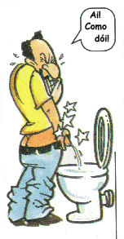
Confirmação Diagnóstica
Bacterioscopia
Você tem (no ambulatório) microscópio e material
para preparar a lâmina?
Cultura
Teste molecular

Slide 21
Tratamento empírico da descarga uretral
Gonococo ou clamídia?
Ceftriaxona
+ Azitromicina

Slide 22
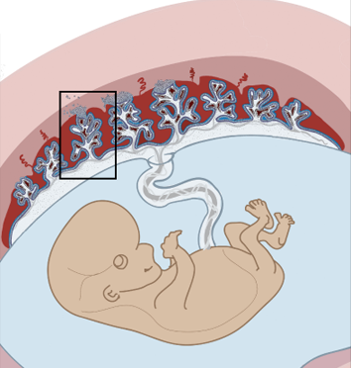
Sífilis na gestante alérgica a Penicilina
Tetraciclinas
Eritromicina

Slide 23
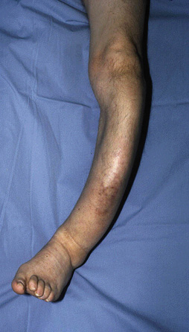
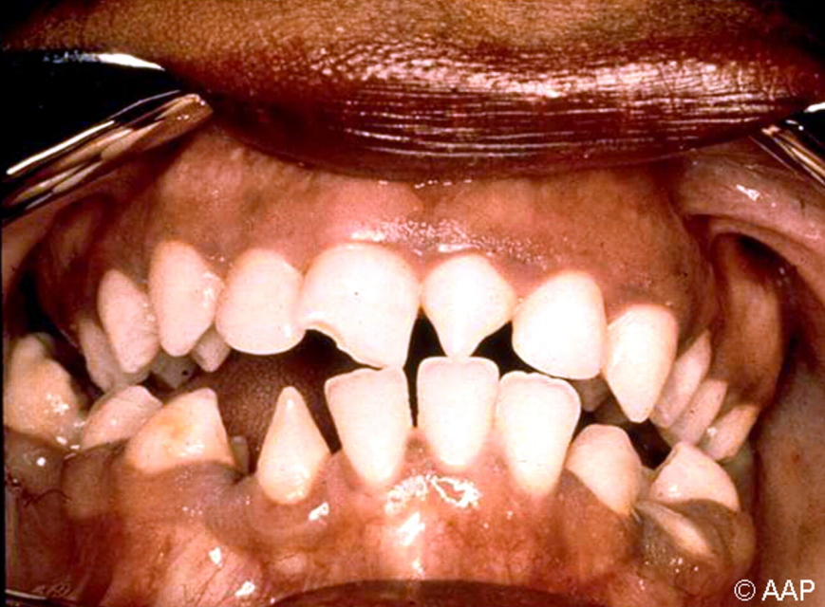
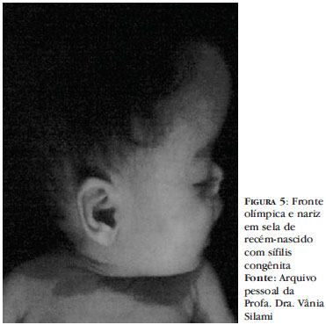
Sífilis gestacional – esperar para tratar o R.N?
Hutchinson
Fronte olímpica
Tíbia em sabre

Slide 24
Sífilis gestacional x Alergia a Penicilina
Ceftriaxona
1 grama / dia – 15 dias
Começar com a gestante internada
(alergia cruzada com Penicilina – 10%)
Em relação ao R.N., esse tratamento é considerado inadequado: ele deverá ser tratado com penicilina (e se ele também for alérgico?)

Slide 25
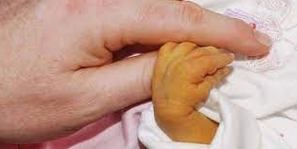
Ceftriaxona - efeitos adversos
Alergia
Indução enzimática
Formação de complexo cálcico com a bile: “lama biliar”
Alta taxa de ligação às proteínas plasmáticas
Em crianças com menos de 3 meses de idade – pode deslocar a bilirrubina indireta da proteína = hiperbilirrubinemia indireta = kernicterus

Slide 26
Ceftriaxona - doses
Adultos – 1 a 2 g. cada 12 ou 24 horas
Crianças – 50 mg a 100 mg / Kg / dia

Slide 27
Cefotaxima
Mesmo espectro e indicações da Ceftriaxona
Diferença: não se concentra na bile (opção no R.N.– “lama biliar”)
Nomes comerciais: cetazima, clafordil, kefozil
Doses
Adulto: 1- 4 g/dia (2 ou 3 aplicações)
Criança: 50-100mg/kg/dia

Slide 28
Cefdinir
Cefalosporina de 3ª geração para uso oral
(Cefxima e Ceftamet ressuscitadas?)
Espectro
Gram positivos: streptococcus pyogenes, S. Pneumoniae
limitação ante o S.aureus
Gram negativos: Haemophilus influenzae, Moraxela Catharralis,
Klebsiella pneumoniae e cepas de E. coli

Slide 29
Cefdinir
Indicações: faringotonsilite, otite média, sinusite, pneumonia, infecções da pele e urinárias (as mesmas da axetilcefuroxime e da associação de Amoxicilina + clavulanato de potássio)
Farmacocinética: boa absorção em presença de alimentos. Eliminação renal ativa
Doses - crianças – 14 mg / Kg / dia (até 600 mg), em duas tomadas
adultos – 300 mg 12/12 horas, ou 600 mg/dia – 10 dias
Efeitos adversos: náuseas, diarreia, eosinofilia.
Nomes comerciais: Terza, Cefdiel, Cefrine, Kefnir, Omnicef

Slide 30
Cefalosporinas de 4ª geração
Espectro
Agem sobre Gram negativos, inclusive Pseudomonas
Boa ação sobre Gram positivos, incluindo o Estafilococo
Indução enzimática quase nula

Slide 31
Cefalosporinas de 4ª geração
Cefpiroma (Cefrom)
I.V ou I.M.
Dose adulto: 1 a 2 g a cada 8 ou 12 h
Dose criança: 50 mg/kg/dia
Cefpima (Clocef, Unifepim)
I.V ou I.M.
Dose adulto: 1 a 2 g a cada 8 ou 12 h
Dose criança: 30-50 mg/kg/dia

Slide 32
Cefalosporinas de 5ª geração
Ceftarolina (Zinforo)
Espectro
G + S. aureus resistente a Oxacilina
Streptococcus pyogenes
Streptococcus agalactiae (grupo B)
Streptococcus pneumoniae
G - E.coli, K.pneumoniae,
K.oxytoca
Morganella morganni,
Acinetobacter baumannii,
Stenotrophomonas maltophilia
Não age bem sobre anaeróbios

Slide 33
Ceftarolina
Doses
Adultos: 600 mg de 12/12 horas
Crianças: 0 a 2 meses – 6 mg/Kg de 8/8 horas
2 meses a 2 anos – 8 mg/Kg de 8/8 horas
2 a 12 anos – 12 mg/Kg de 8/8 horas
12 a 18 anos – mesma dose
Infusão I.V. durante 1 hora

Slide 34
Cefalosporinas de 5ª geração
Ceftobiprole
Ainda não disponível no Brasil
Intensa ação sobre Estafilococos resistentes a Oxacilina e Vancomicina
Excelente ação contra bactérias G-, inclusive enterobactérias
Posologia adulto: 500 a 750 mg 12/12 horas
Infusão durante 1 hora

Slide 35
Para ter acesso à aula
Acesse o QR code ao lado:

